Slide 1
Support Vector Machines

Slide 2
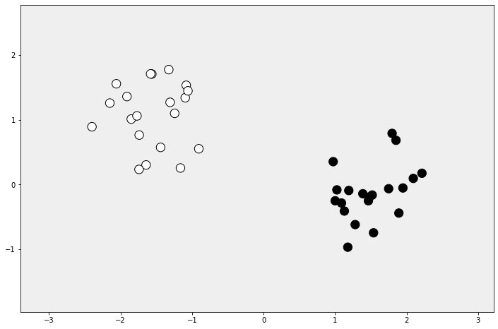

Slide 3
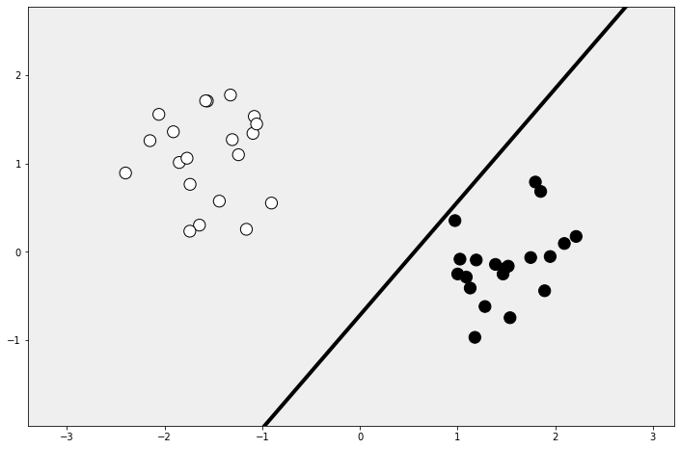

Slide 4
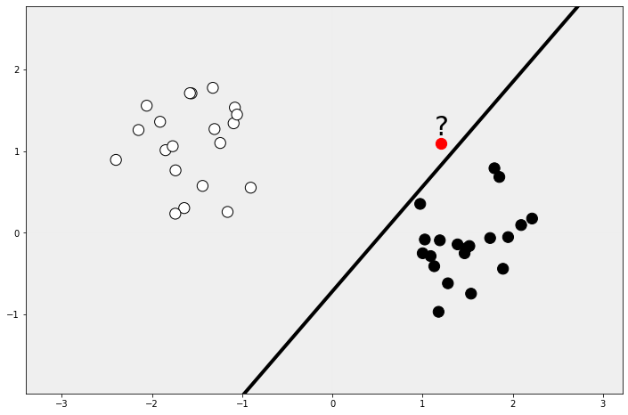

Slide 5
Maximum Margin Classifiers

Slide 7
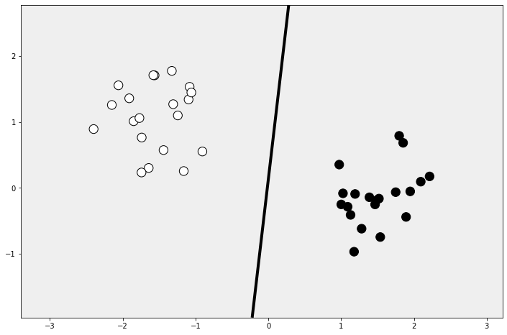

Slide 8
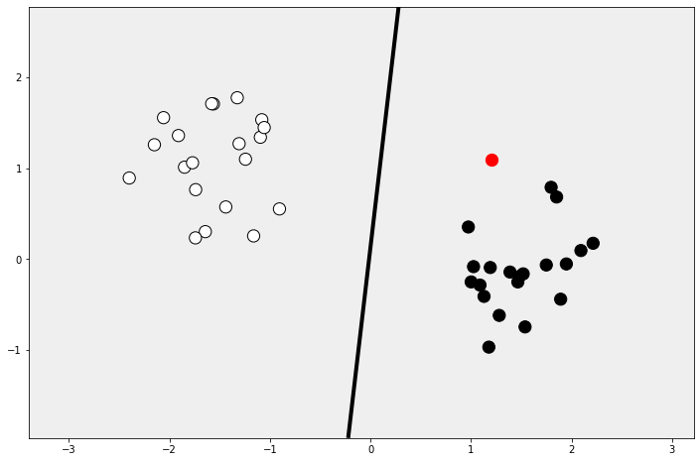

Slide 9
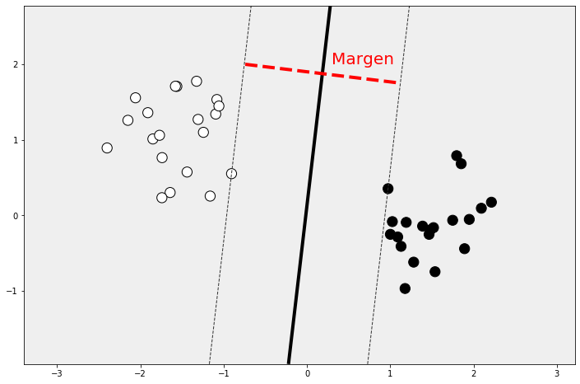

Slide 10
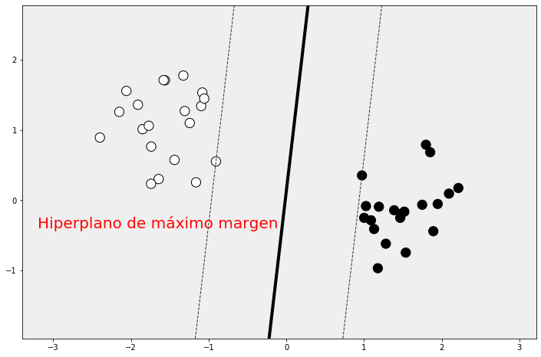

Slide 11
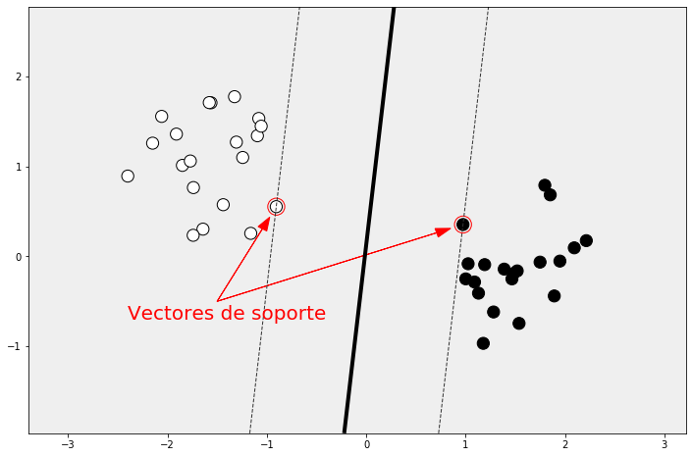

Slide 12
Entrenemos un clasificador de máximo margen usando la clase SVC (“Support Vector Classifier) proveída por Scikit-Learn

Slide 13
Soft Margin Classifiers

Slide 14
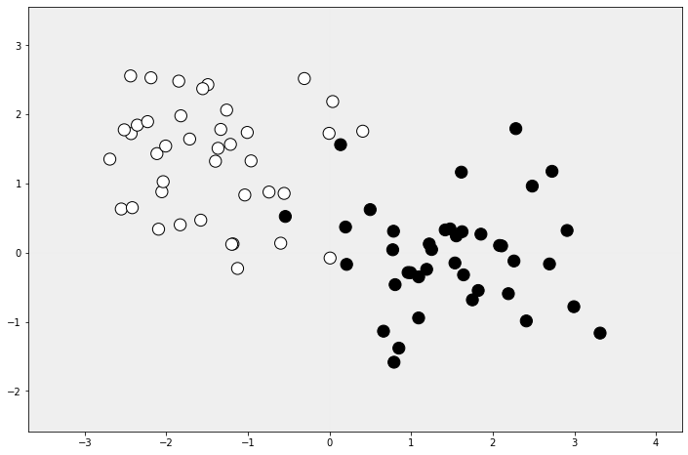

Slide 15
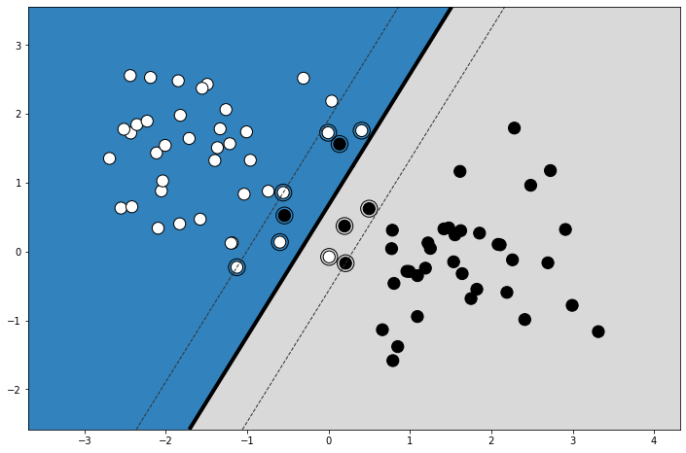

Slide 16


Slide 17

Parámetro de regularización, C

Slide 18
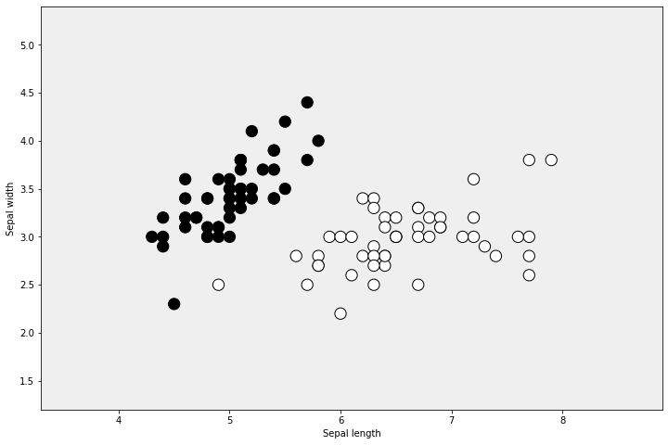
Iris: sepal_length, sepal_width

Slide 19
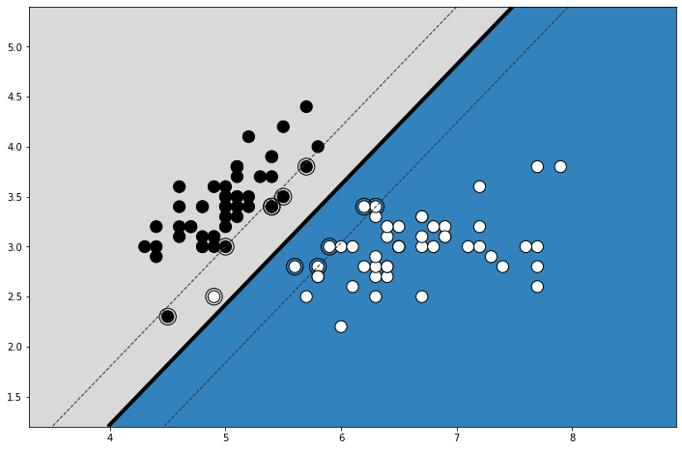
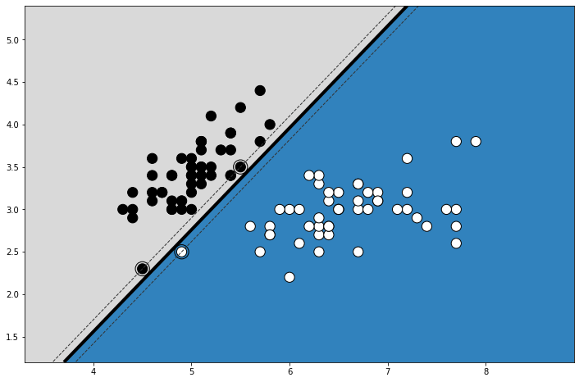

Slide 20
Implementemos un clasificador de margen blando usando la clase ya vista SVC

Slide 21
Support Vector Machines

Slide 22
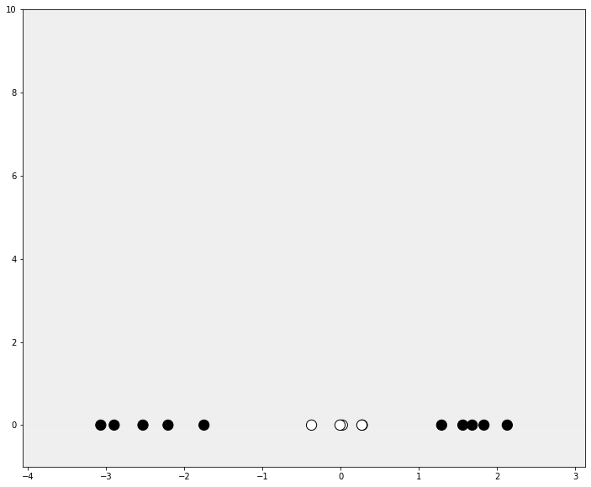

Slide 23
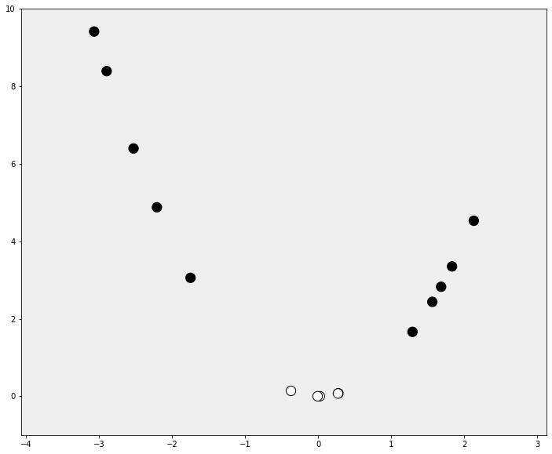

Slide 24
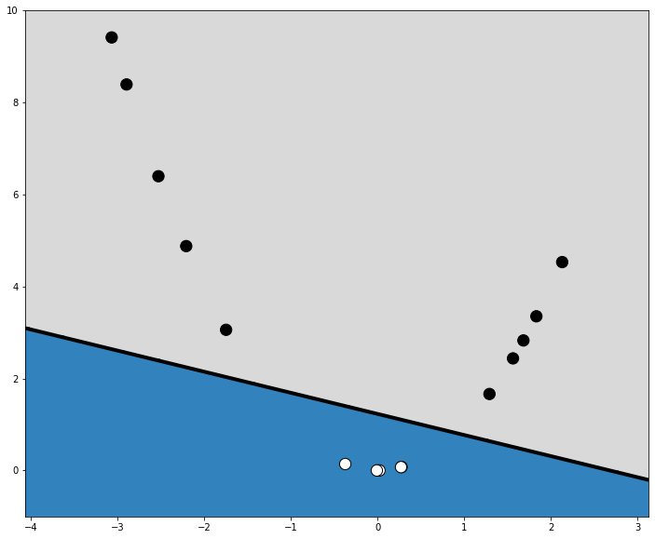

Slide 25
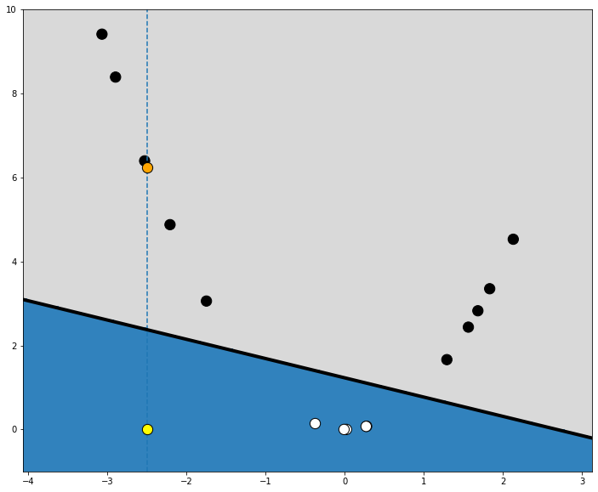

Slide 26
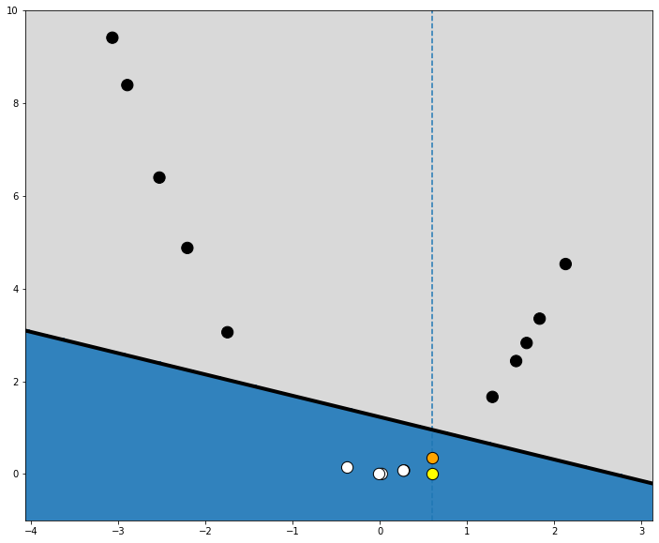

Slide 27
Un poco de matemáticas

Slide 28
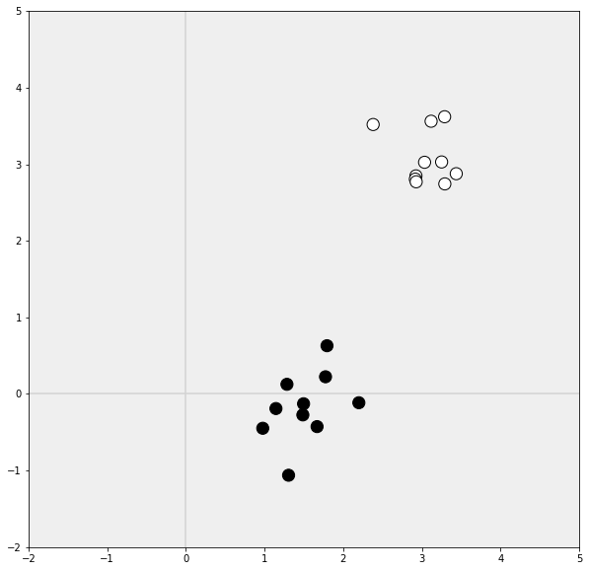


Slide 29
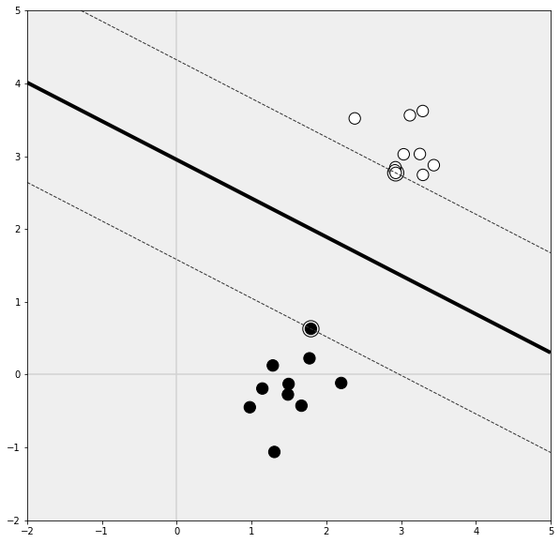

Slide 30
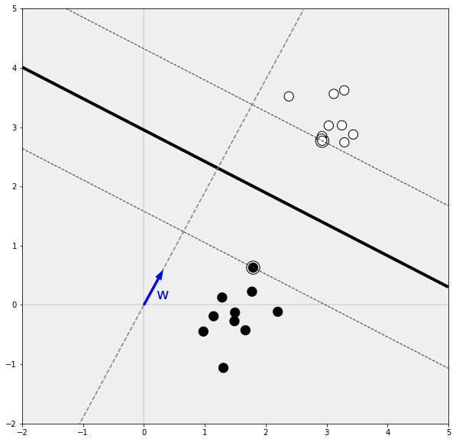

Slide 31
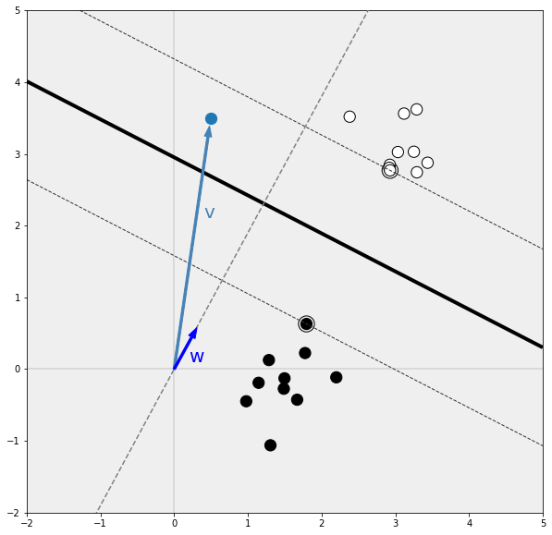

Slide 32
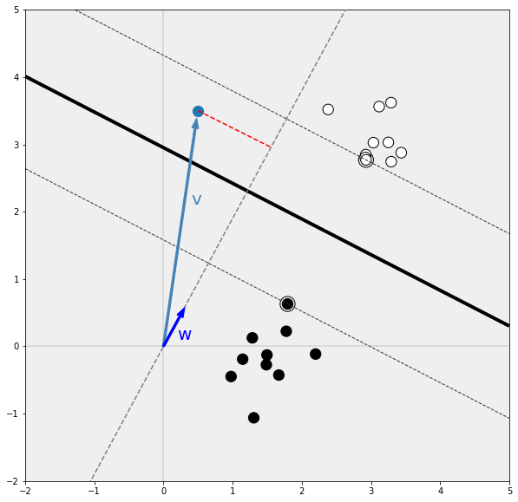

Slide 33
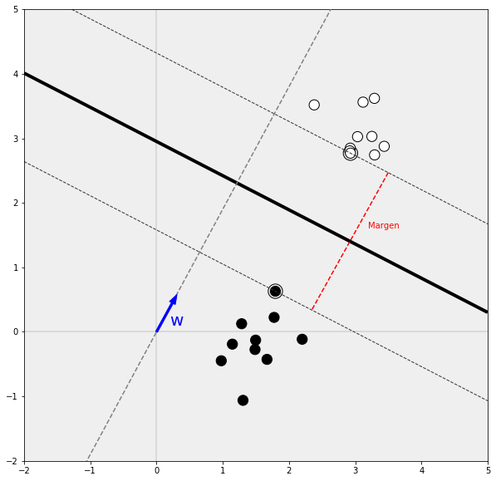



Slide 34


Slide 35


Slide 36



Slide 37


Slide 38
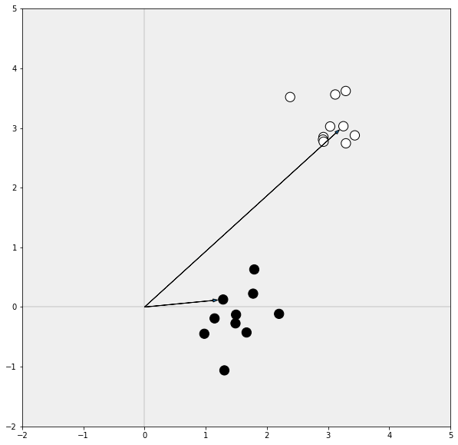

Slide 39
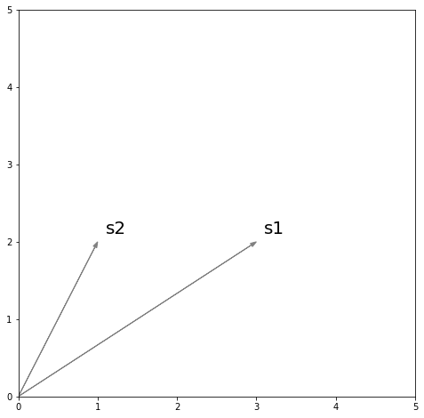
Producto escalar de dos vectores

Slide 40
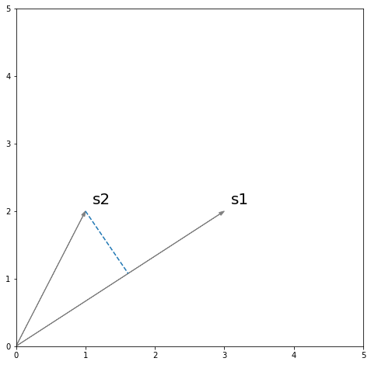
Producto escalar de dos vectores

Slide 41
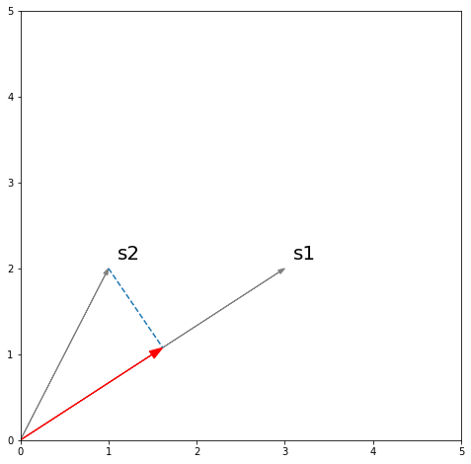

Producto escalar de dos vectores

Slide 42
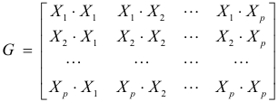
Matriz de Gram

Slide 43
Algunos ejemplos sencillos…

Slide 44
Kernels

Slide 48


Slide 49
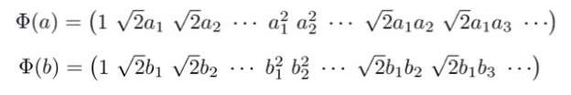




Slide 51
Kernels comunes

Slide 52
Linear
Polynomial
Gaussian
Gaussian Radial Basis Function (RBF)
Laplace RBF
Hyperbolic tangent
Sigmoid
Bessel
ANOVA radial basis

Slide 53

Linear
Polynomial
Gaussian Radial Basis Function (RBF)
Sigmoid

Slide 54

Linear
$K\left(x, y\right)=x^{T}$y+c

Slide 55

Polynomial
$$K\left(x, y\right)={(γx^{T}y+c)}^{d}$$

Slide 56


Radial Basis Function (Gaussian)
$$K\left(x, y\right)=e^{\left(−\frac{{\left\|x−y\right\|}^{2}}{2σ^{2}}\right)}=e^{\left(−γ{\left\|x−y\right\|}^{2}\right)}$$
$$donde γ= \frac{1}{2σ^{2}}$$

Slide 57

Sigmoid (Hyperbolic Tangent)
$$K\left(x, y\right)=\tanh\left(γx^{T}y+c\right)$$

Slide 58
Pongamos en práctica estos kernels

Slide 59
Kernels personalizados

Slide 60
Implementaciones de Scikit-Learn

Slide 61
Dos librerías:
libsvm
liblinear
Tres clases:
SVC
NuSVC
LinearSVC

Slide 62
Escenarios de regresión

Slide 63
Dos librerías:
libsvm
liblinear
Tres clases:
SVR
NuSVR
LinearSVR

Slide 64
Hagamos un ejemplo de regresión con SVR

Slide 65
Ventajas y desventajas

Slide 66
Ventajas
Efectivos en espacios de alta dimensionalidad
Efectivos cuando el número de dimensiones es mayor que el número de muestras
Eficiente gestión de memoria

Slide 67
Desventajas
Eficacia dependiente del kernel
Poco eficientes con datasets grandes
Tendencia al sobreentrenamiento
No proporciona estimaciones de probabilidad
El límite de decisión depende de los valores más próximos, aunque sean erróneos

